Slide 1
Final competition - Tracking
Team member: 簡紹恆、謝元碩
Date: 1/5

Slide 2
Contribution - Greedy algorithm
1. 直接取出每行最小值
→ 物件有重複配對情形(多對一)
→ AMOTA: 0.616
2. 將配對過的物件index濾除
→ 解決重複配對
→ AMOTA: 0.680

Slide 3
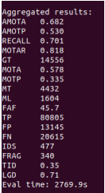
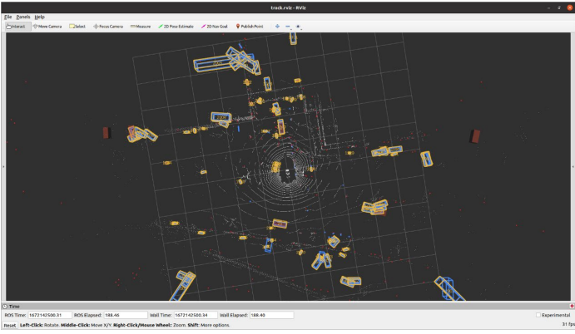
Contribution - Velocity Error
因為汽車常常會擠在一起，所以將velocity error調低以免標記汽車的長方體混在一起導致後期的追蹤錯誤。
而腳踏車則是因為我認為速度不會到這麼快因而調低。

Slide 4
Discussion - Greedy algorithm
透過在每個物件所配對的最小值中，優先選擇距離最小的物件加入matched_indices，希望改善tracking結果。然而AMOTA分數僅有0.668。
我們認為可能是不同物件交錯造成判斷錯誤，一個物件可能與他種物件座標重合。
解決方法希望將距離第二、第三小的物件納入考量，但時間因素未能完成測試。

Slide 5
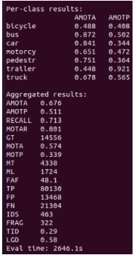
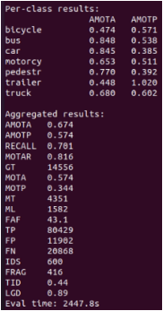
Discussion - Max Age
Max age為物品在frame中消失之後仍會持續追蹤的時間長度，以下為調低與調高的結果。

Slide 6
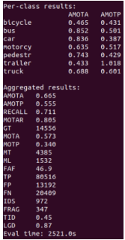

Discussion - KF
使用kalman filter預設的參數會使整體表現下降很多，下圖為無考慮跟有考慮速度的結果。

Slide 7
Thank you

